Slide 1
Đề xuất phương án giải pháp vision cho bus bar
Khảo sát sản phẩm số 1 - Busbar:
Khó khăn lớn nhất: Vị trí ốc nằm sâu bên trong máng → Trường quan sát của camera khó chạm tới
Giải pháp:
1. Dùng Camera công nghiệp + Servo để chạy dọc thân và check các ốc trong máng. | Ưu điểm: Ổn định | Nhược điểm: độ chính xác phụ thuộc cơ khí, chi phí cao hơn do phải gia công thêm Jig, thời gian xử lý toàn bộ sản phẩm lâu hơn
2. Giải pháp dùng 1 camera kiểm tra 1 ốc trong Máng | Ưu điểm: độ chính xác tuyệt đối Do dùng 1 camera để kèm 1 chi tiết | Nhược điểm: lượng camera lớn, yêu cầu hệ thống truyền tải dữ liệu phải đảm bảo, nguy cơ mất kết nối nếu thiếu ổn định đường truyền
3. Giải pháp kiểm tra ruột bus đồng trước khi lắp vào máng: | Ưu điểm: Giảm được 50% lượng camera, rất ổn định, độ chính xác cao | Nhược điểm: phải layout trên chuyền sản xuất, không thể gộp thành 1 máy kiểm tra mà phải phân bố camera đi thành 2 trạm kiểm tra: kiểm tra ruột bus và kiểm tra sau khi đã lắp vỏ
Giá đề xuất full giải pháp Gồm phần mềm + phần cứng:
Chia thành 2 module, mỗi module quản lý một nửa sản phẩm
Giá đề xuất cho mỗi bên: 3500usd ~ 4000usd ➔ Hai bên = 7000~8000usd

Slide 2
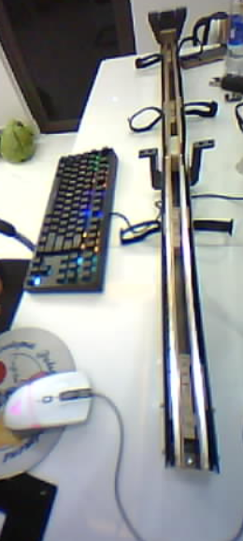
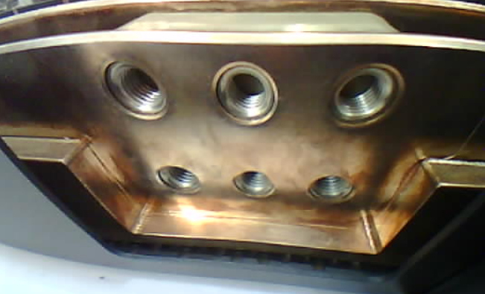
Khảo sát sản phẩm số 1 - Busbar:
Tính khả thi kiểm tra có ốc: RẤT CAO
Tổng số cam cần: 4
Tính khả thi kiểm tra dây đai: RẤT CAO
Tổng số cam cần: 2

Slide 3
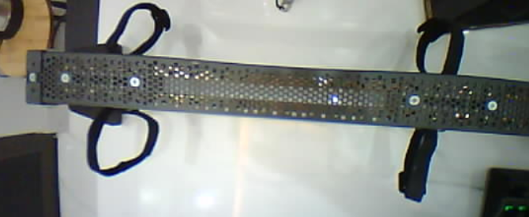
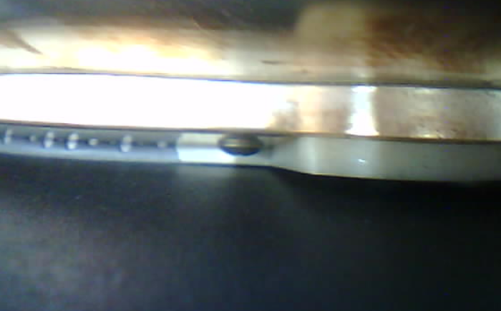
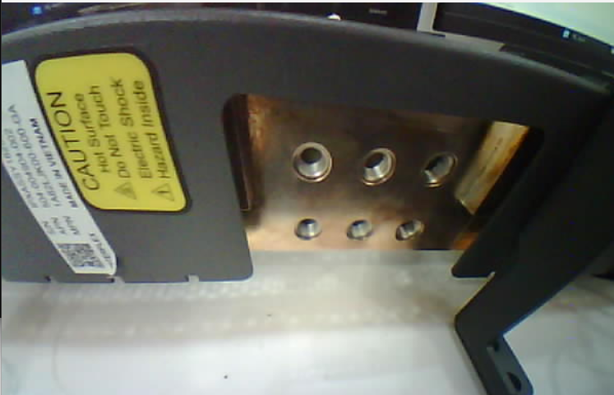
Tính khả thi kiểm tra có ốc Lòng trong: ĐỘ KHÓ CAO
Tổng camera nếu check theo giải pháp 1-1: 32
Tính khả thi kiểm tra có ốc cạnh đáy: CAO
Tính khả thi kiểm tra có tem/kt tem ngược: RẤT CAO

Slide 4
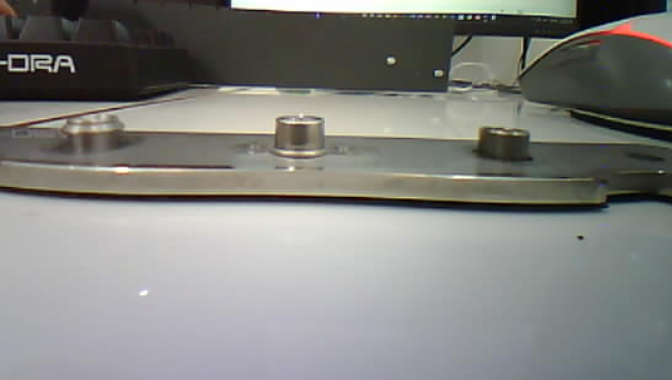
Khảo sát sản phẩm số 2:
Giá đề xuất full giải pháp gồm Phần mềm + PC + Camera + Jig cho bộ kiểm tra 3 cavity:
2800 usd
Tính khả thi: Tuyệt đối 100%
Tổng số Camera cần: 4 CAM/Module
Gộp thành bộ 3 Modules = 12 cameras

Slide 5
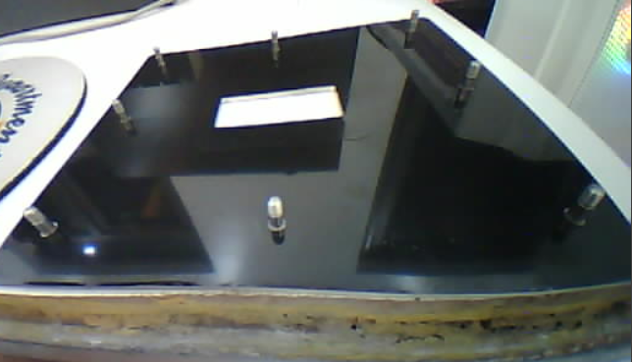
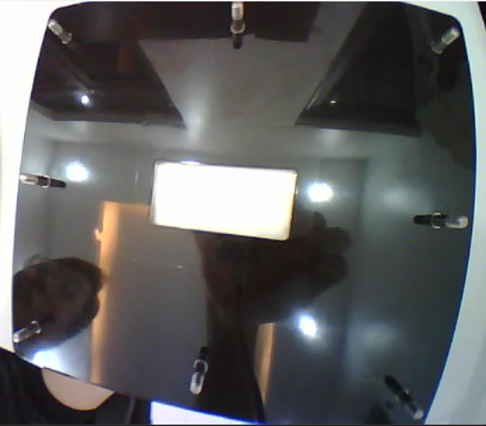
Khảo sát sản phẩm số 3:
Tính khả thi: Tuyệt đối 100%
Tổng số Camera cần: 1 CAM/Module
Gộp thành bộ 6 modules
Giá đề xuất full giải pháp gồm Phần mềm + PC + Camera + Jig cho bộ kiểm tra 3 cavity:
2500 usd

